Slide 1
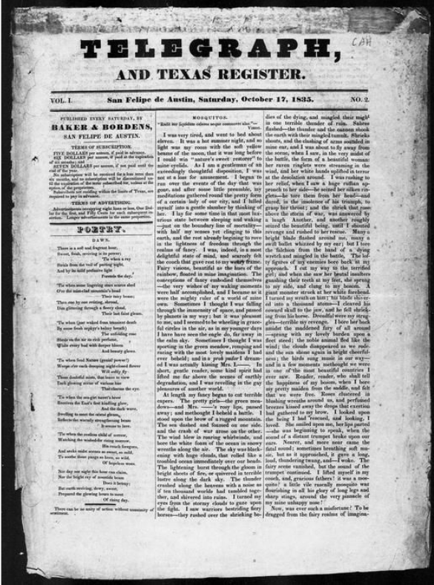
Unidad 4: La Era Nacional Mexicana
Lección 12:
Mirando hacia adelante
Notes:
Baker & Bordens. Telegraph and Texas Register (San Felipe de Austin [i.e. San Felipe], Tex.), Vol. 1, No. 2, Ed. 1, Saturday, October 17, 1835, newspaper, October 17, 1835; San Felipe de Austin, Texas. (https://texashistory.unt.edu/ark:/67531/metapth47875/: accessed February 5, 2025), University of North Texas Libraries, The Portal to Texas History, https://texashistory.unt.edu; crediting The Dolph Briscoe Center for American History.

Slide 2

Título de la lección Calentamiento

Slide 3





Calentamiento: Sigue las instrucciones para completar tu calentamiento
Observa la imagen en tu calentamiento.
Responde a las preguntas haciendo inferencias y predicciones basadas en la imagen.
Comparte tus respuestas con un socio.

Slide 4

Comparte con la clase
Creo que esta imagen se relaciona con nuestra unidad porque ______
Basándome en esta imagen, creo que algo que podría pasar en la siguiente unidad es ________

Slide 5

Pregunta esencial
Qué evento tuvo lugar en Gonzales, Texas, en octubre de 1835, y cómo predecir que podría ser significativo para la historia de Texas?

Slide 6
En la lección de hoy...
Examinaremos la causa, los acontecimientos y la importancia de la Batalla de Gonzales para la historia de Texas.
Leeré extractos de un documento de fuente primaria para entender un punto de vista de la Batalla de Gonzales y hacer una predicción sobre cuáles podrían ser las consecuencias de la batalla.

Slide 7
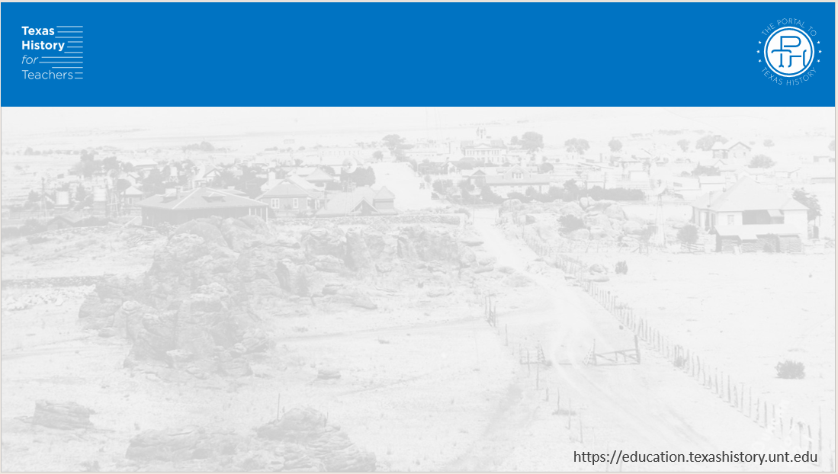
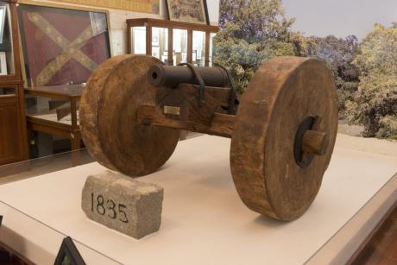
En el camino hacia el conflicto
El cañón que el gobierno mexicano prestó al pueblo de Gonzales Biblioteca del Congreso
Notes:
Highsmith, Carol M, photographer. The "Come and Take It" Cannon, housed at the Gonzales Memorial Museum in Gonzales, Texas. Texas Gonzales United States, 2014. -04-23. Photograph. https://www.loc.gov/item/2014633597/.

Slide 8
Disparos! La batalla de Gonzales
Una reproducción de la bandera creada y izada por los residentes de Gonzales cuando las tropas mexicanas llegaron para recuperar el cañón
Notes:
A reproduction of the “Come and Take It” flag from the Battle of Gonzales. https://commons.wikimedia.org/wiki/File:Come_and_take_it_Texas_flag.png

Slide 9
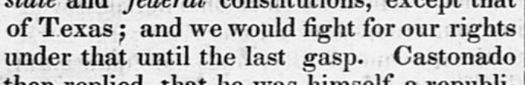
El Telégrafo y el Registro de Texas Extractos
El Telégrafo y el Registro de Texas
Volumen 1, Número 2, Edición 1, sábado 17 de octubre de 1835 Artículo de David B. Macomb sobre la Batalla de Gonzales El portal a la historia de Texas
Notes:
Baker & Bordens. Telegraph and Texas Register (San Felipe de Austin [i.e. San Felipe], Tex.), Vol. 1, No. 2, Ed. 1, Saturday, October 17, 1835, newspaper, October 17, 1835; San Felipe de Austin, Texas. (https://texashistory.unt.edu/ark:/67531/metapth47875/: accessed February 5, 2025), University of North Texas Libraries, The Portal to Texas History, https://texashistory.unt.edu; crediting The Dolph Briscoe Center for American History.

Slide 10


Billete de salida: Sigue las instrucciones para completar tu calentamiento
Considera todo lo que hemos aprendido hasta ahora sobre el creciente malestar en México.
Haz una predicción sobre lo que crees que ocurrirá a continuación.
Comparte tus respuestas con un socio.

Slide 11
Comparte con la clase2
Después de la Batalla de Gonzales, predigo ______________ porque ______________

